Slide 1
Retuširanje digitalne slike
Emin Bašić

Slide 2
Historija retuširanja
Pojam digitalnog retuširanja slike
  Tehničko retuširanje
  Kreativno retuširanje
Programi za obradu slika

Slide 3
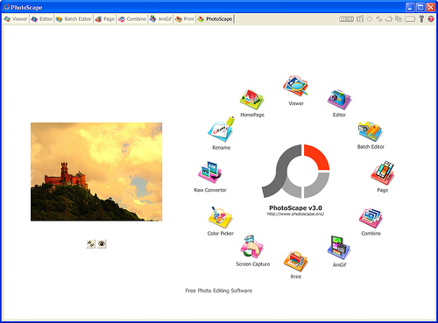
PhotoScape
Podržava JPEG, PNG, GIF I RAW format

Slide 4
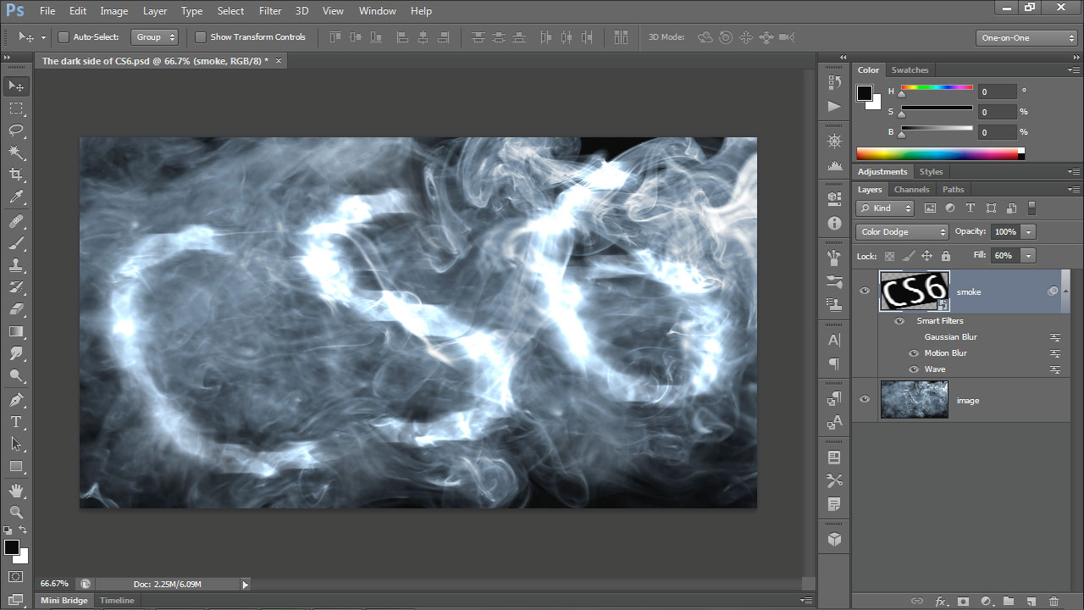
Photoshop CS6
3D
30 dana

Slide 5
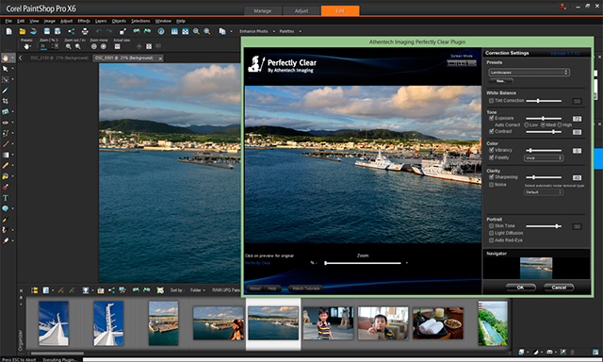
Corel PaintShop
Pro X6 pruža opciju brzog online dijeljenja slika kao i otvaranja projekata u HD rezoluciji. Uključuje još i WebSite X6 za izradu web sajtova u pet koraka.

Slide 6
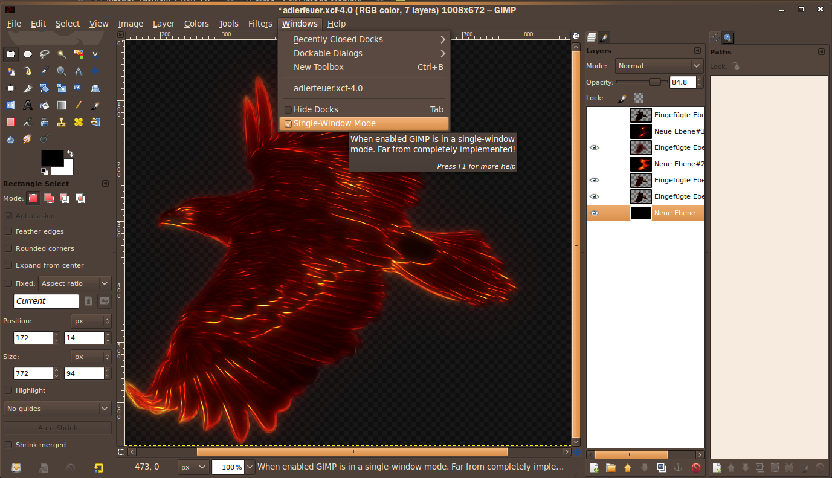
GIMP
open-sorce
BMP, GIF, JPEG, MNG, PCX, PDF, PSD, PNG, SVG, TIF itd. uključujući i konvertiranje tih formata fotografija.
GIMP 2.8

Slide 7
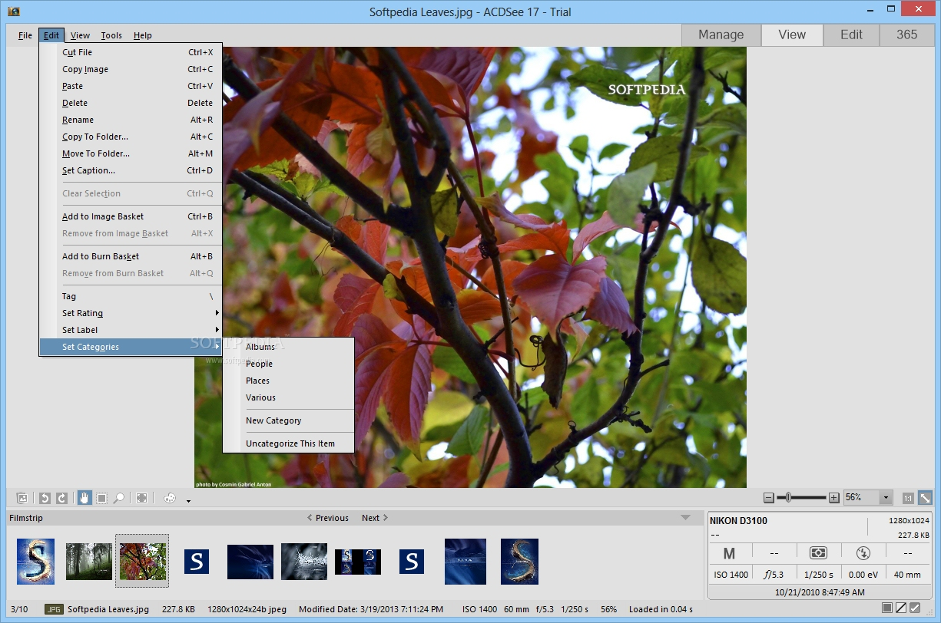
ACDSee 17
Je profesionalno dizajnirani program za obradu slika. Interface mu je podijeljen na četri dijela koji se sastoji od predpregleda galerije slika, navigacije, pregleda odabrane fotografije i opcijama programa za retuširanje. Dostupan je u trijal verziji.

Slide 8
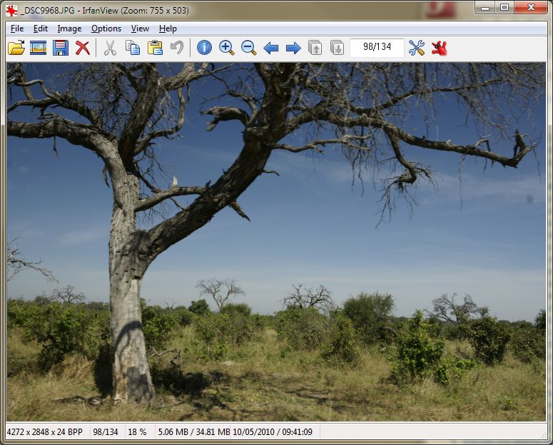
IrfanView
Pored slikovne sadrži i podršku za video ili muzičke datoteke kao što su flash, ogg, mpeg, midi, mp3

Slide 9
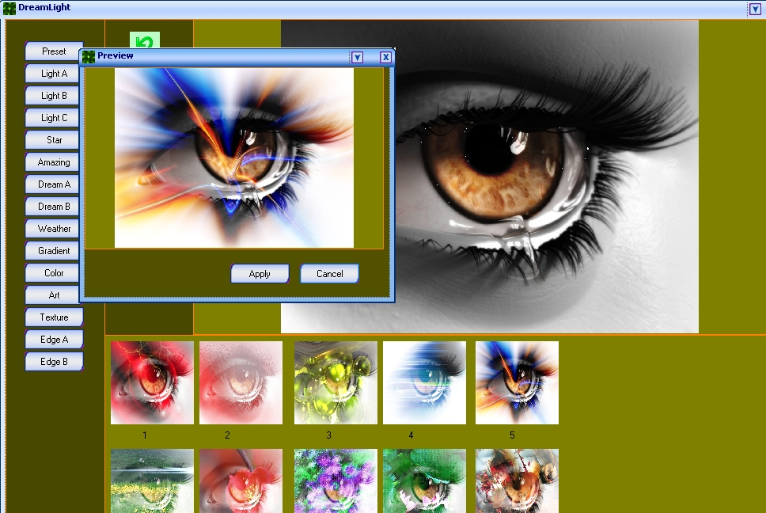
DreamLight
150 različitih efekata, a podržava i dodavanje više efekata na istu fotografiju

Slide 10
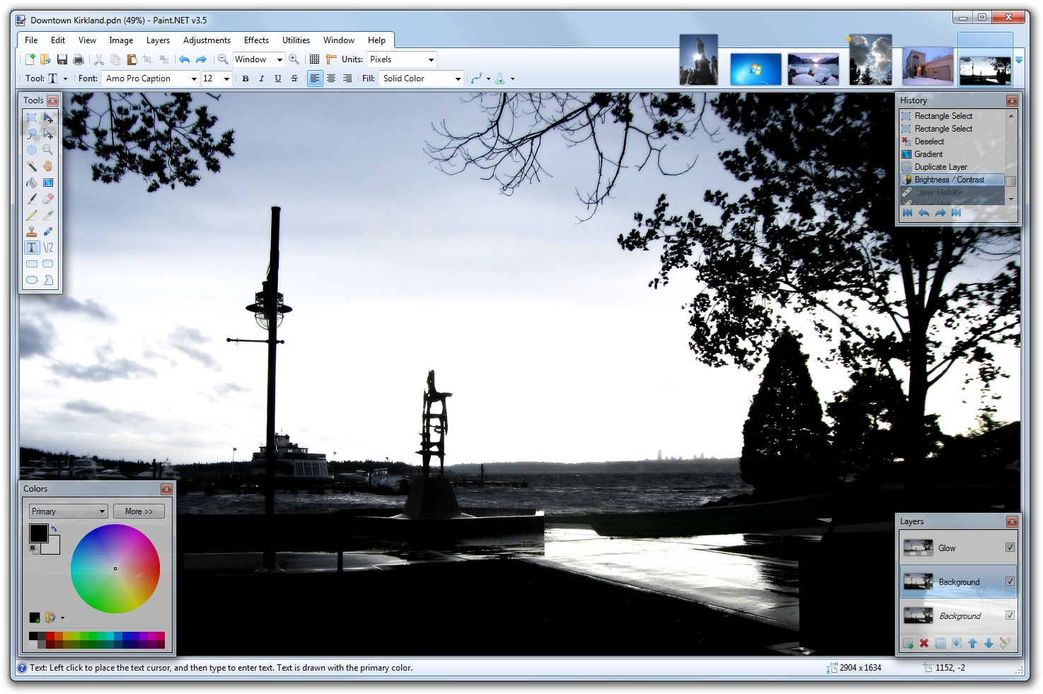
Paint.NET
Podržava i slojeve

Slide 11
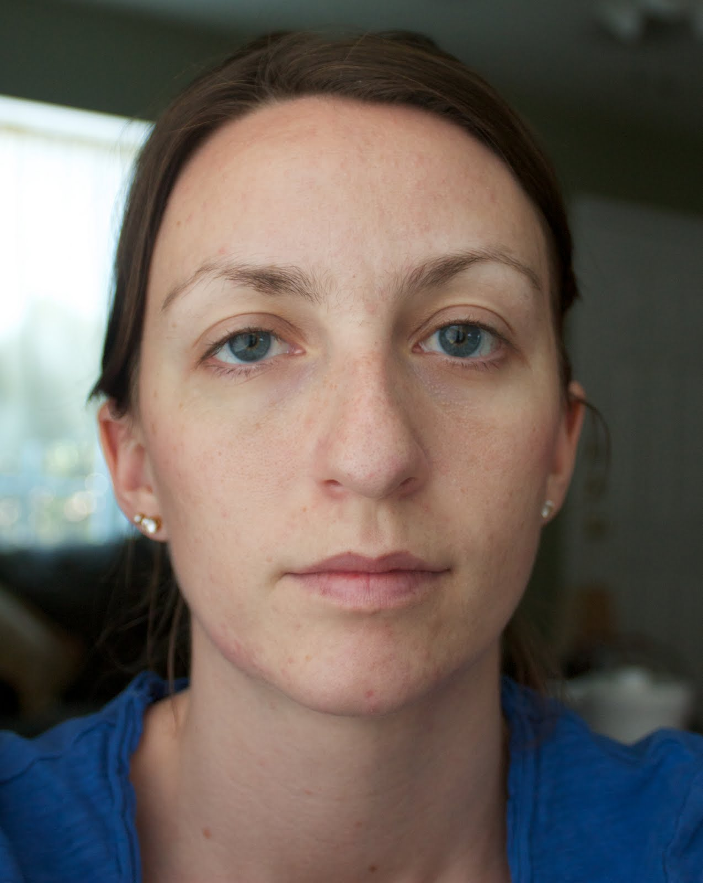
T
A
Z
Z
.COM

Slide 12
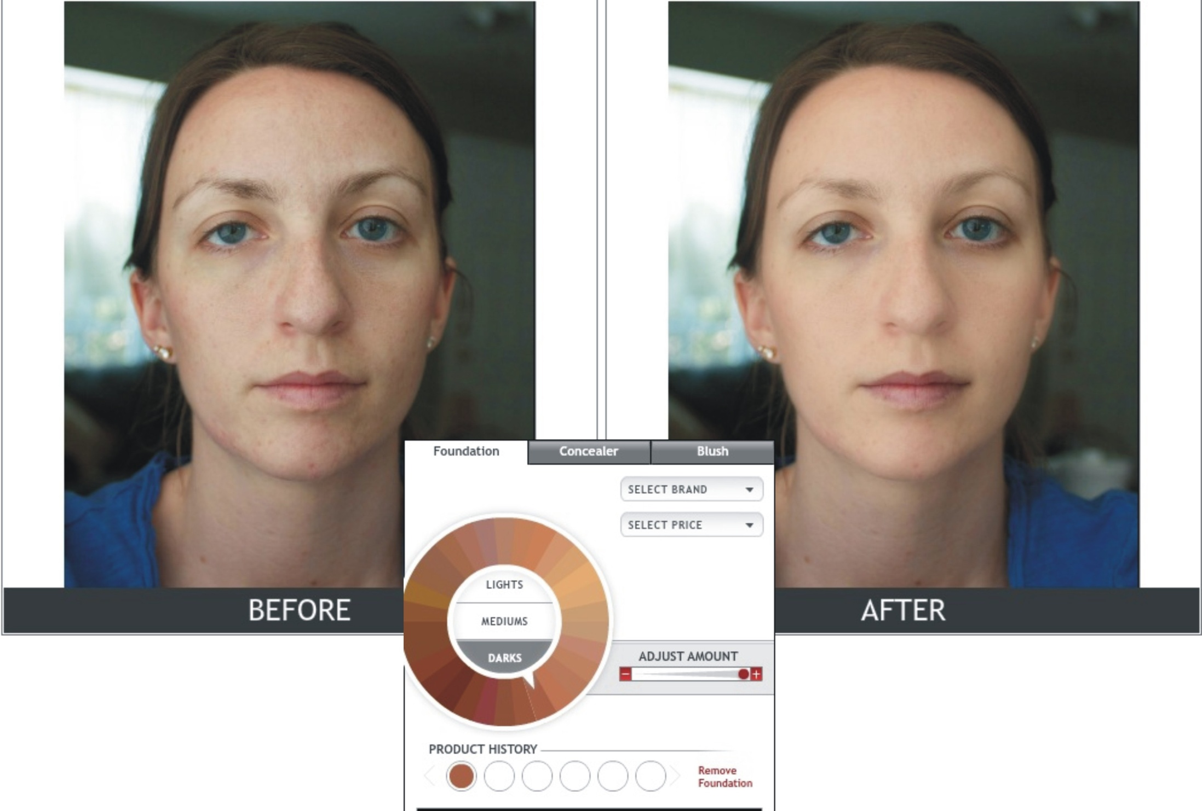

Slide 13
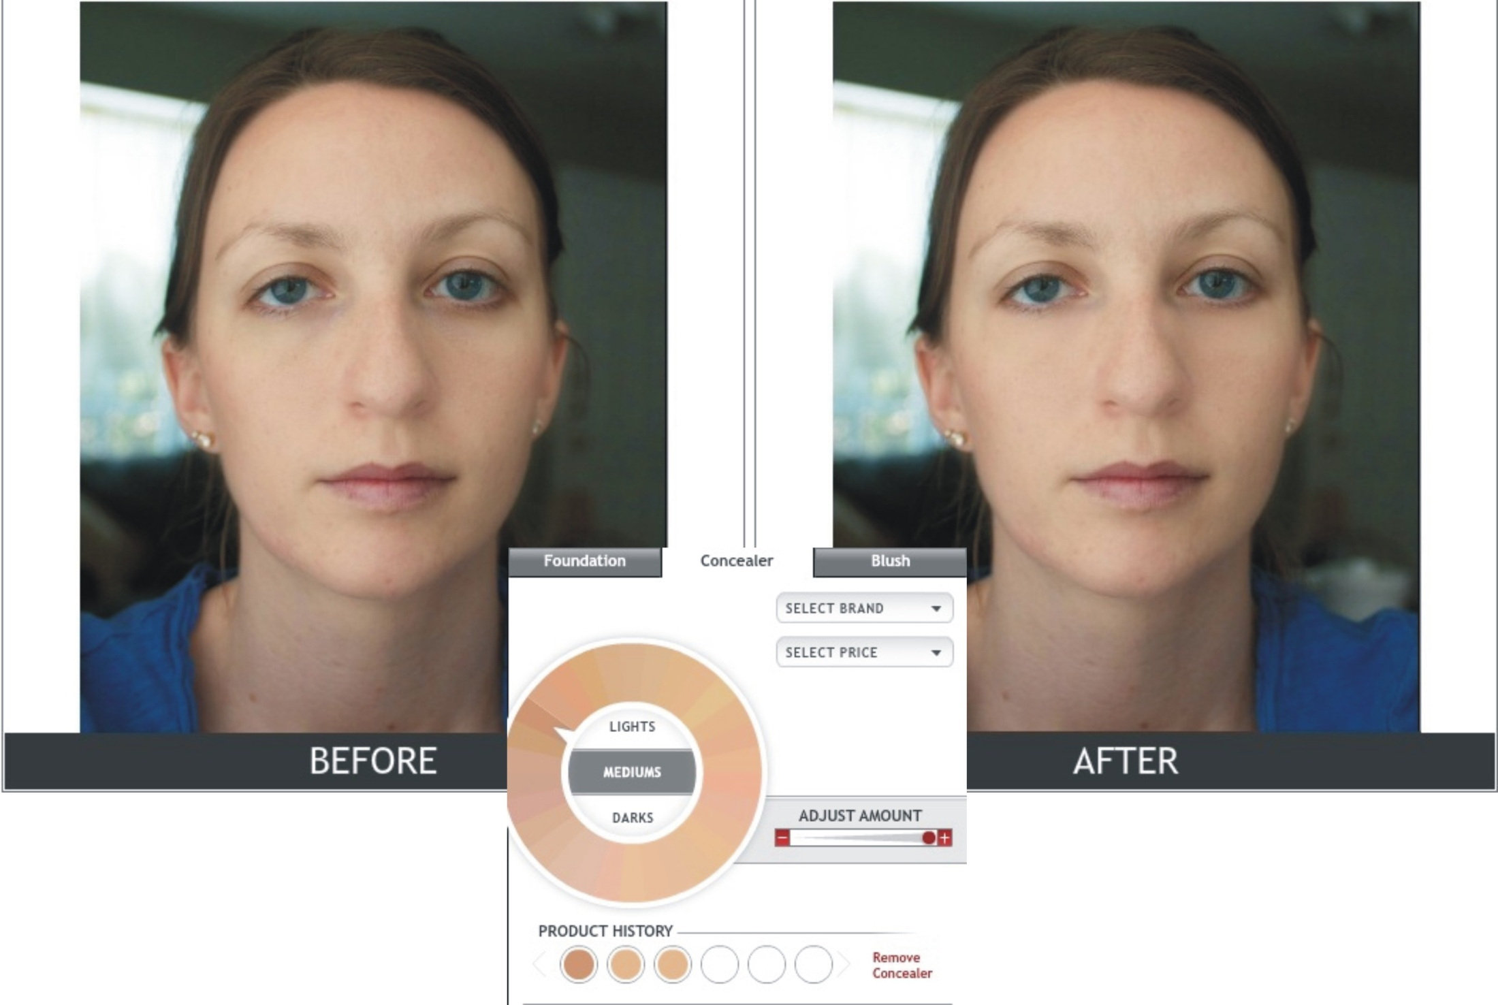

Slide 14
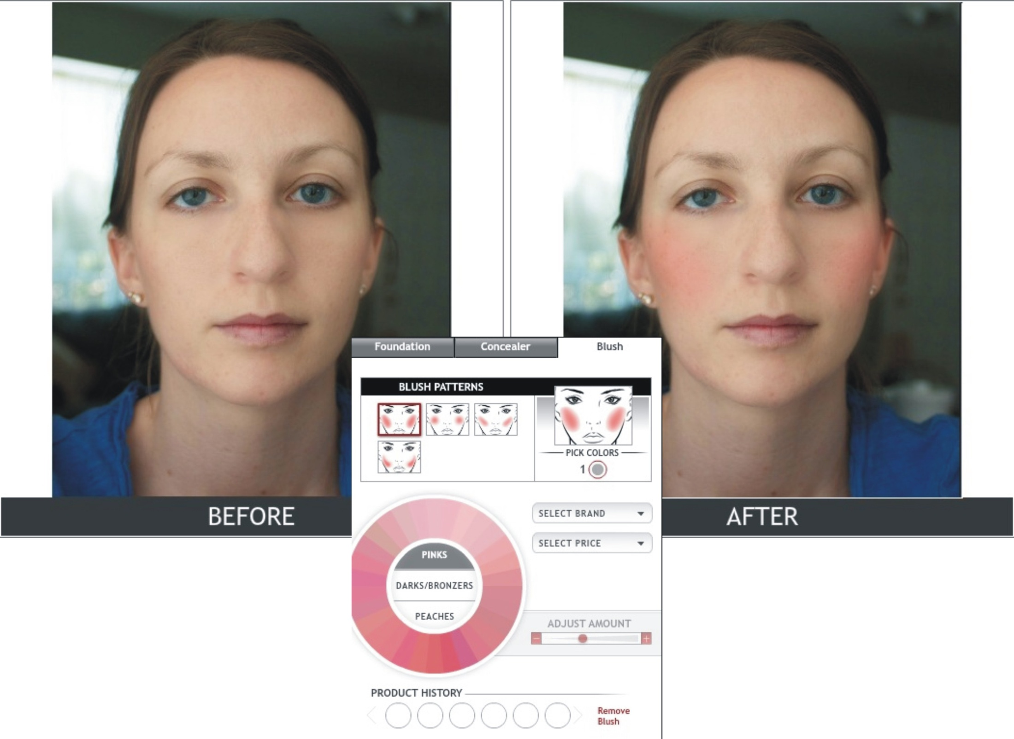

Slide 15
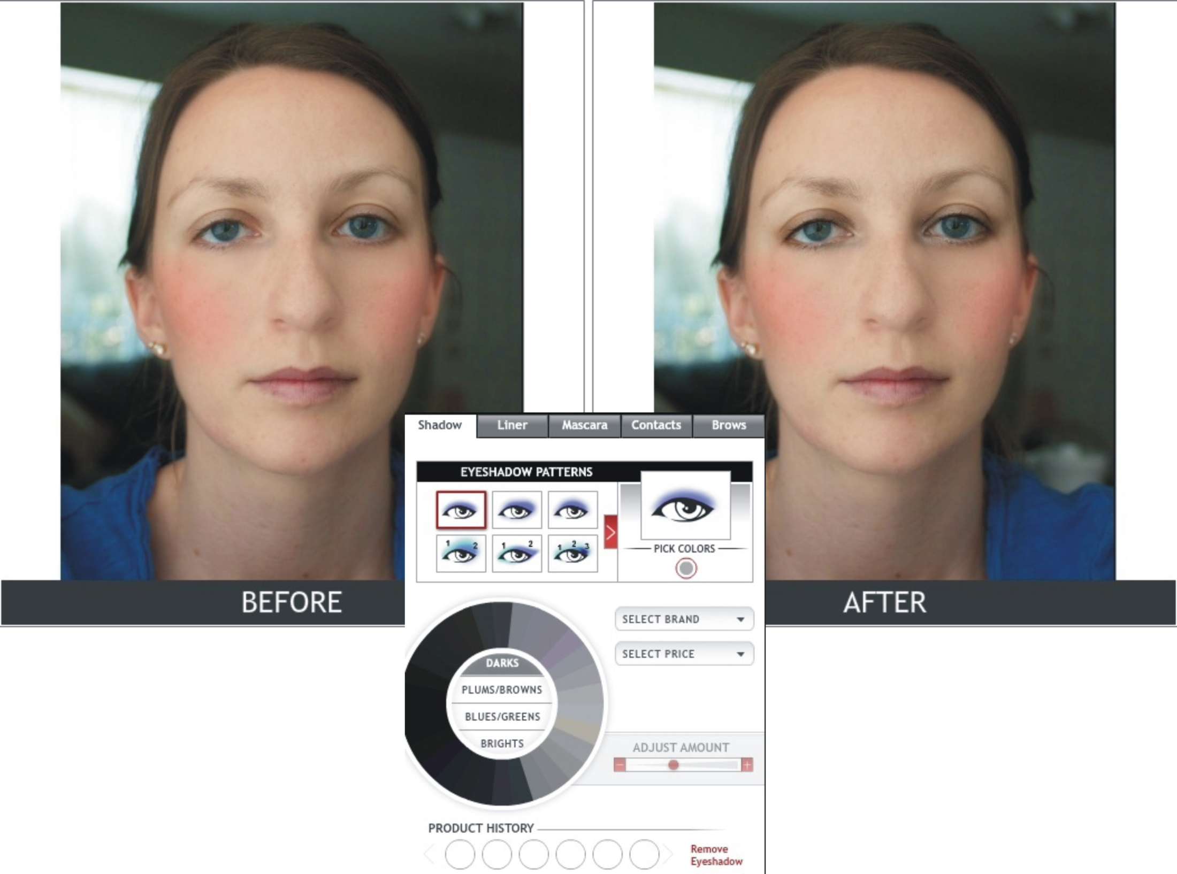

Slide 16
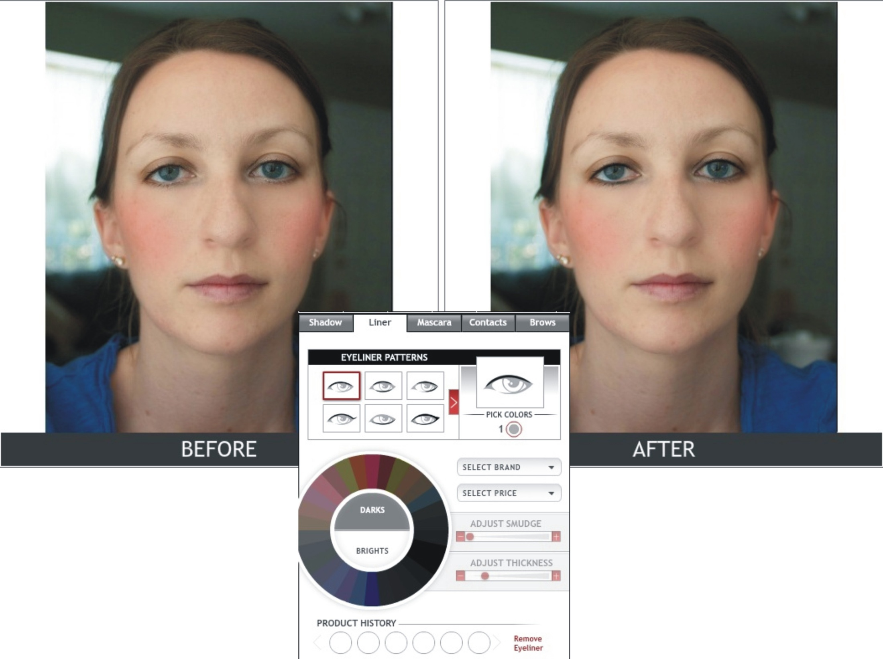

Slide 17


Slide 18
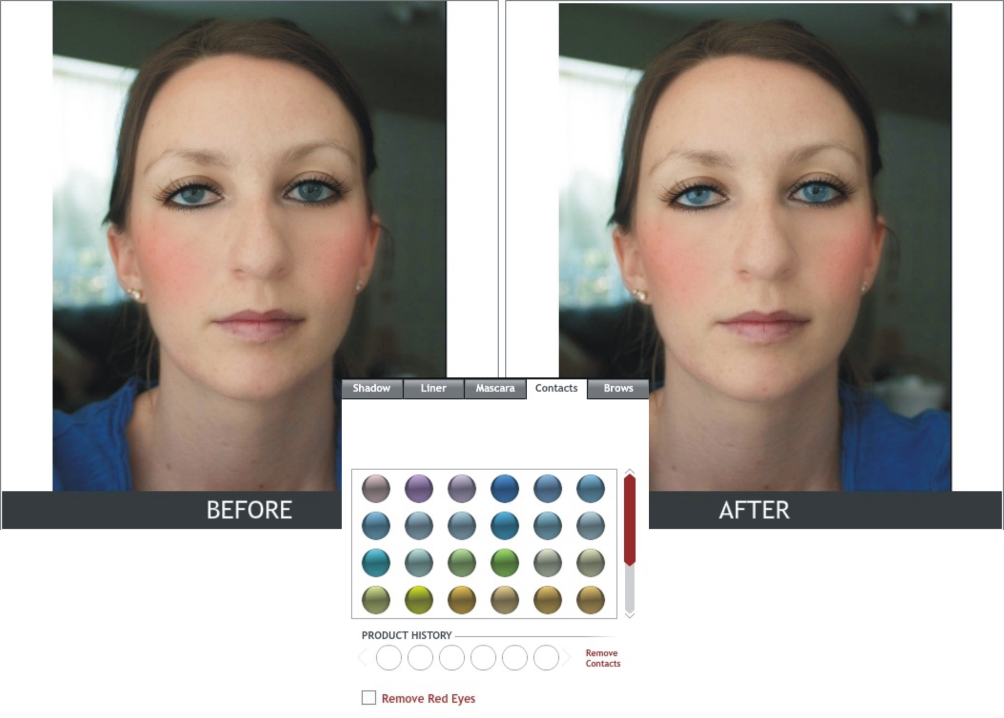

Slide 19
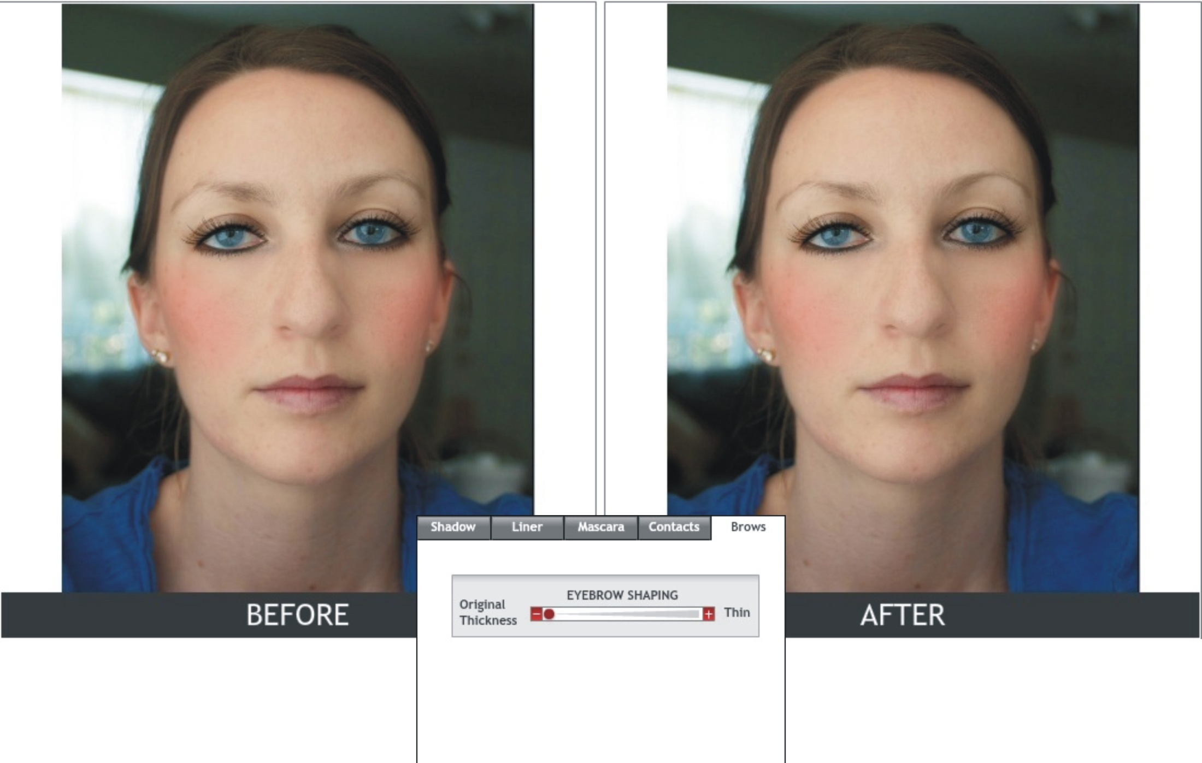

Slide 20
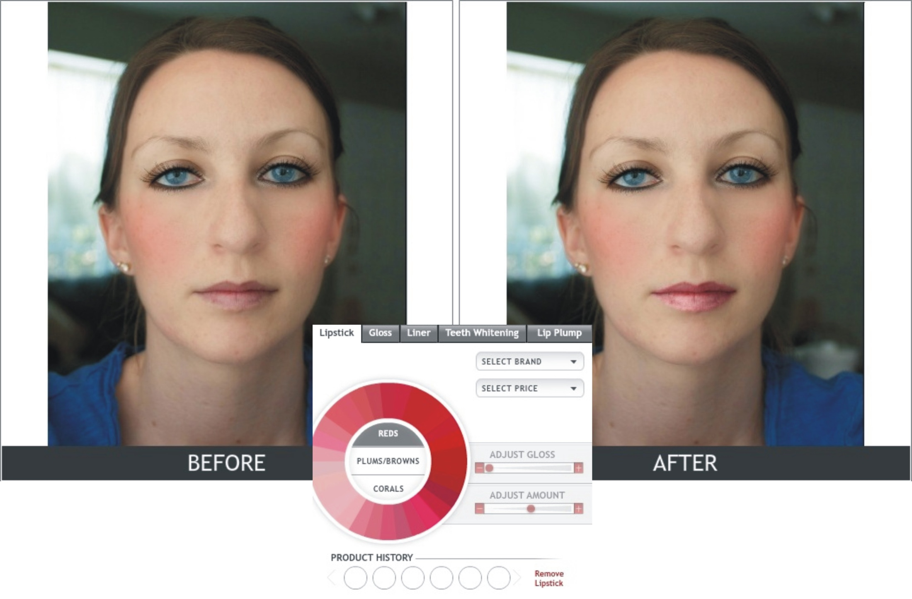

Slide 21
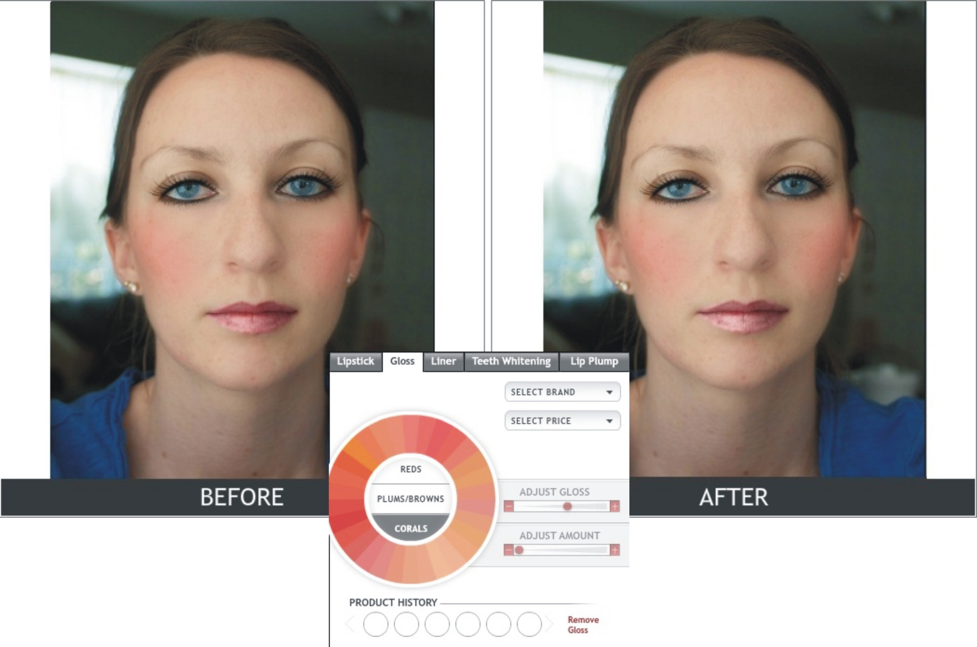

Slide 22
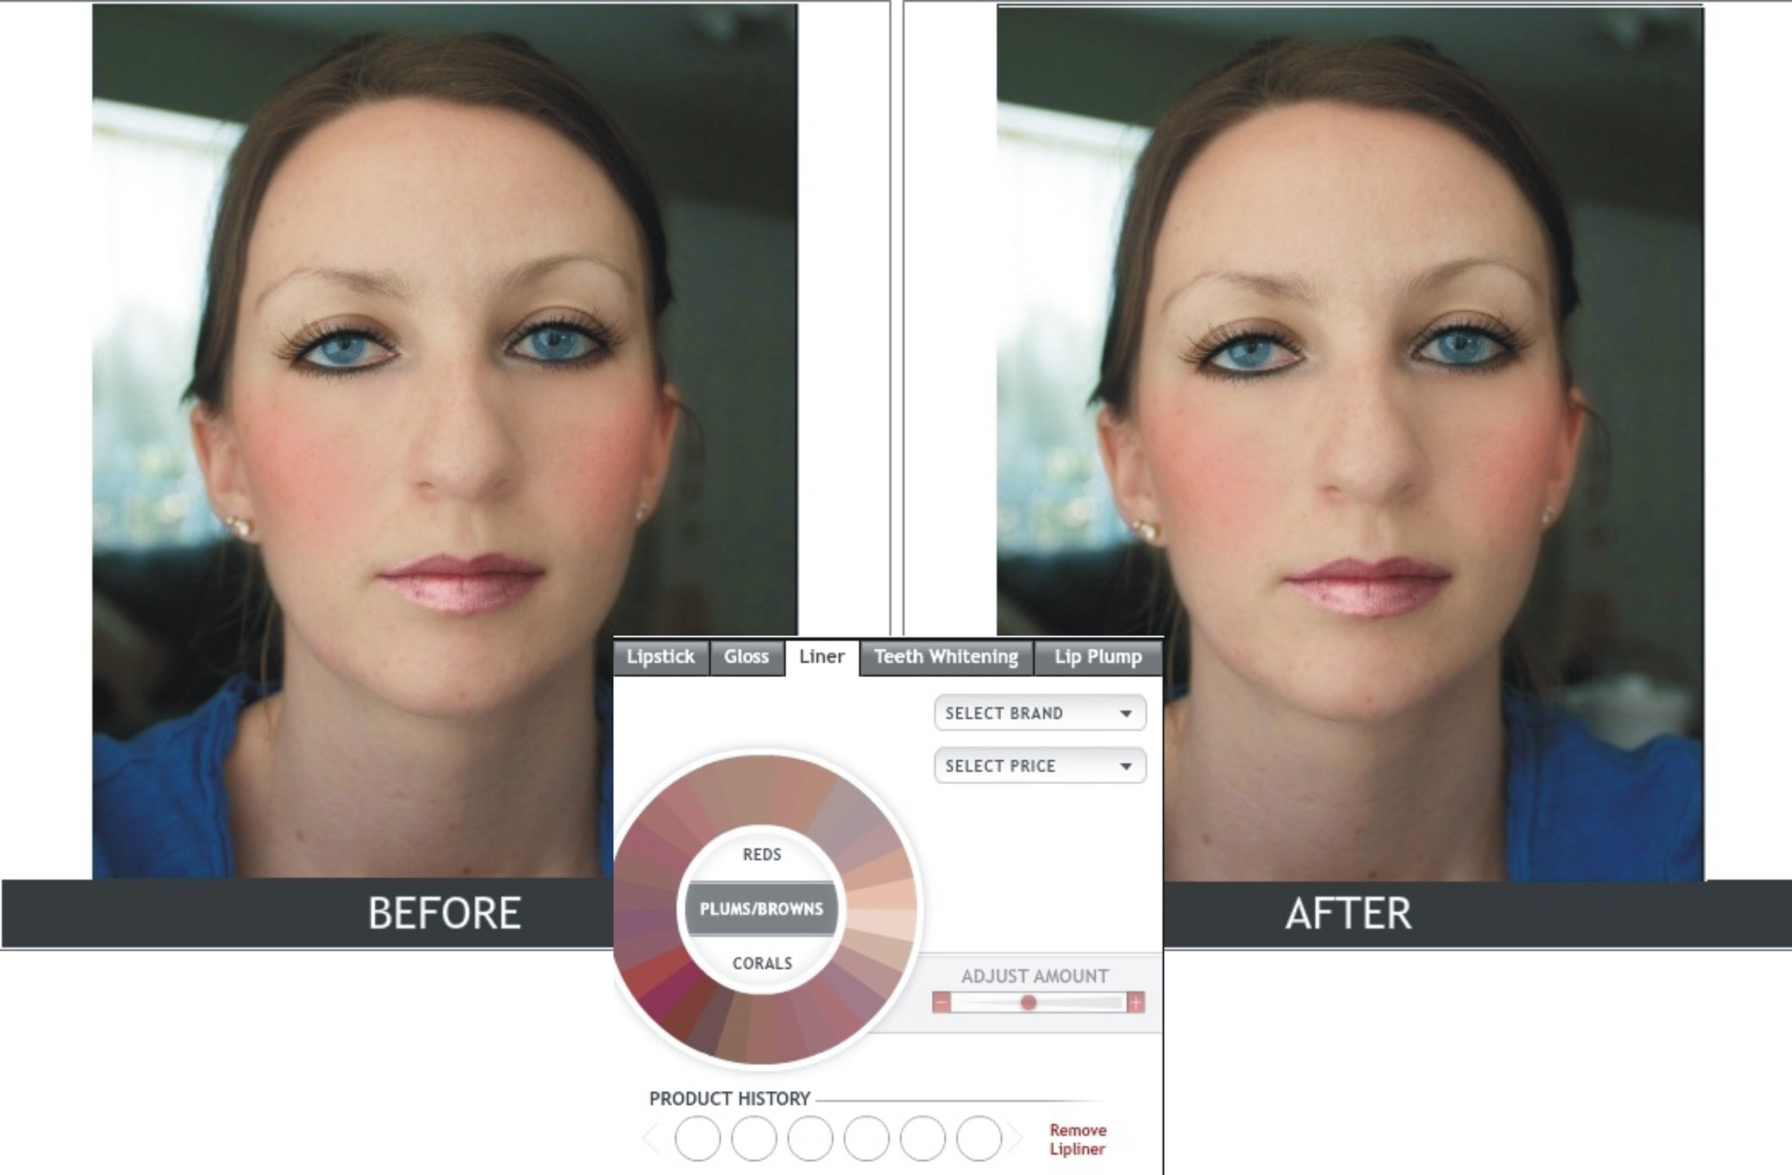

Slide 23
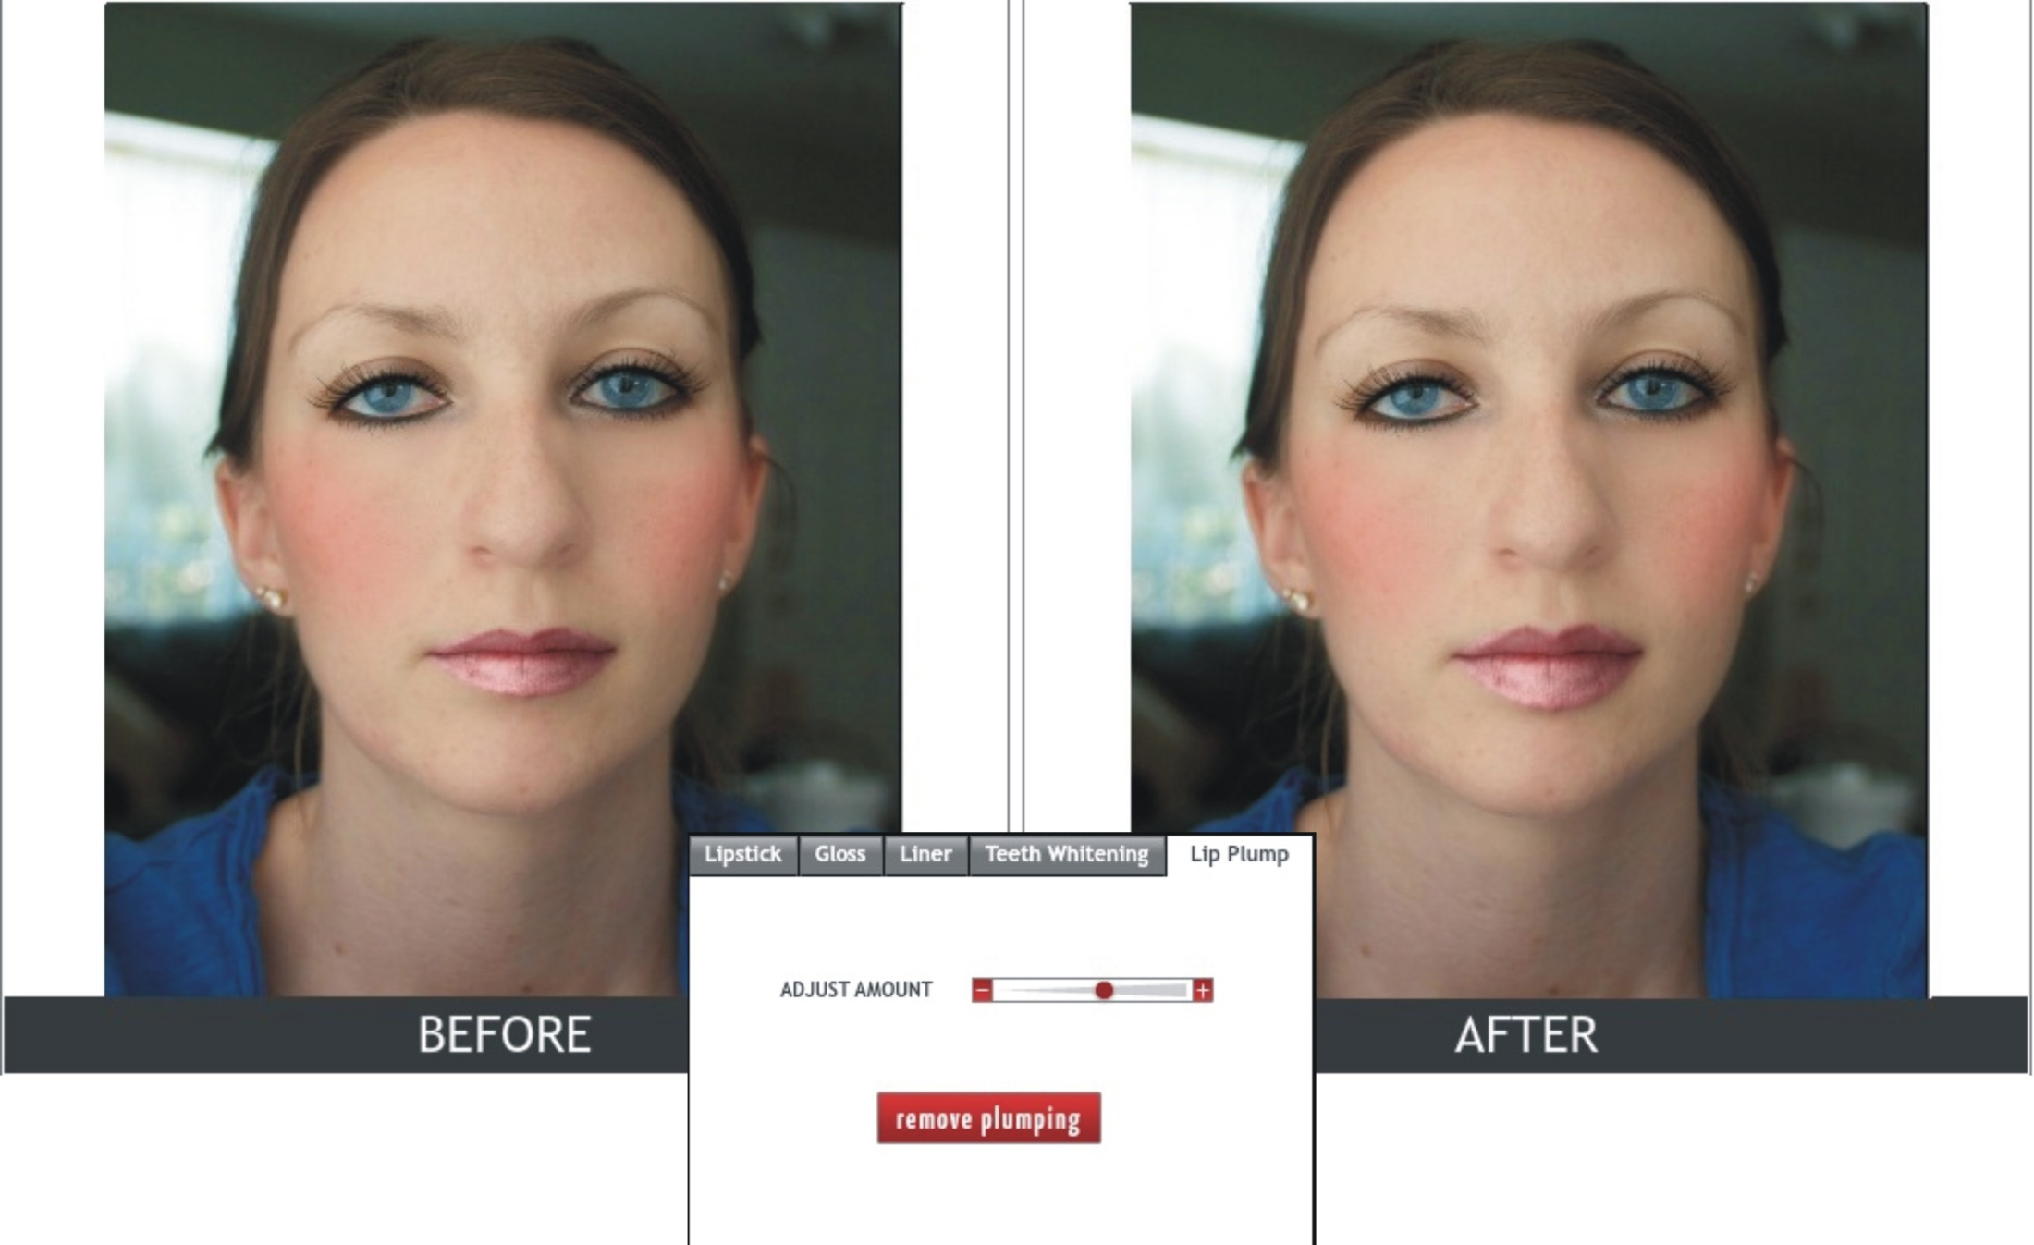

Slide 24
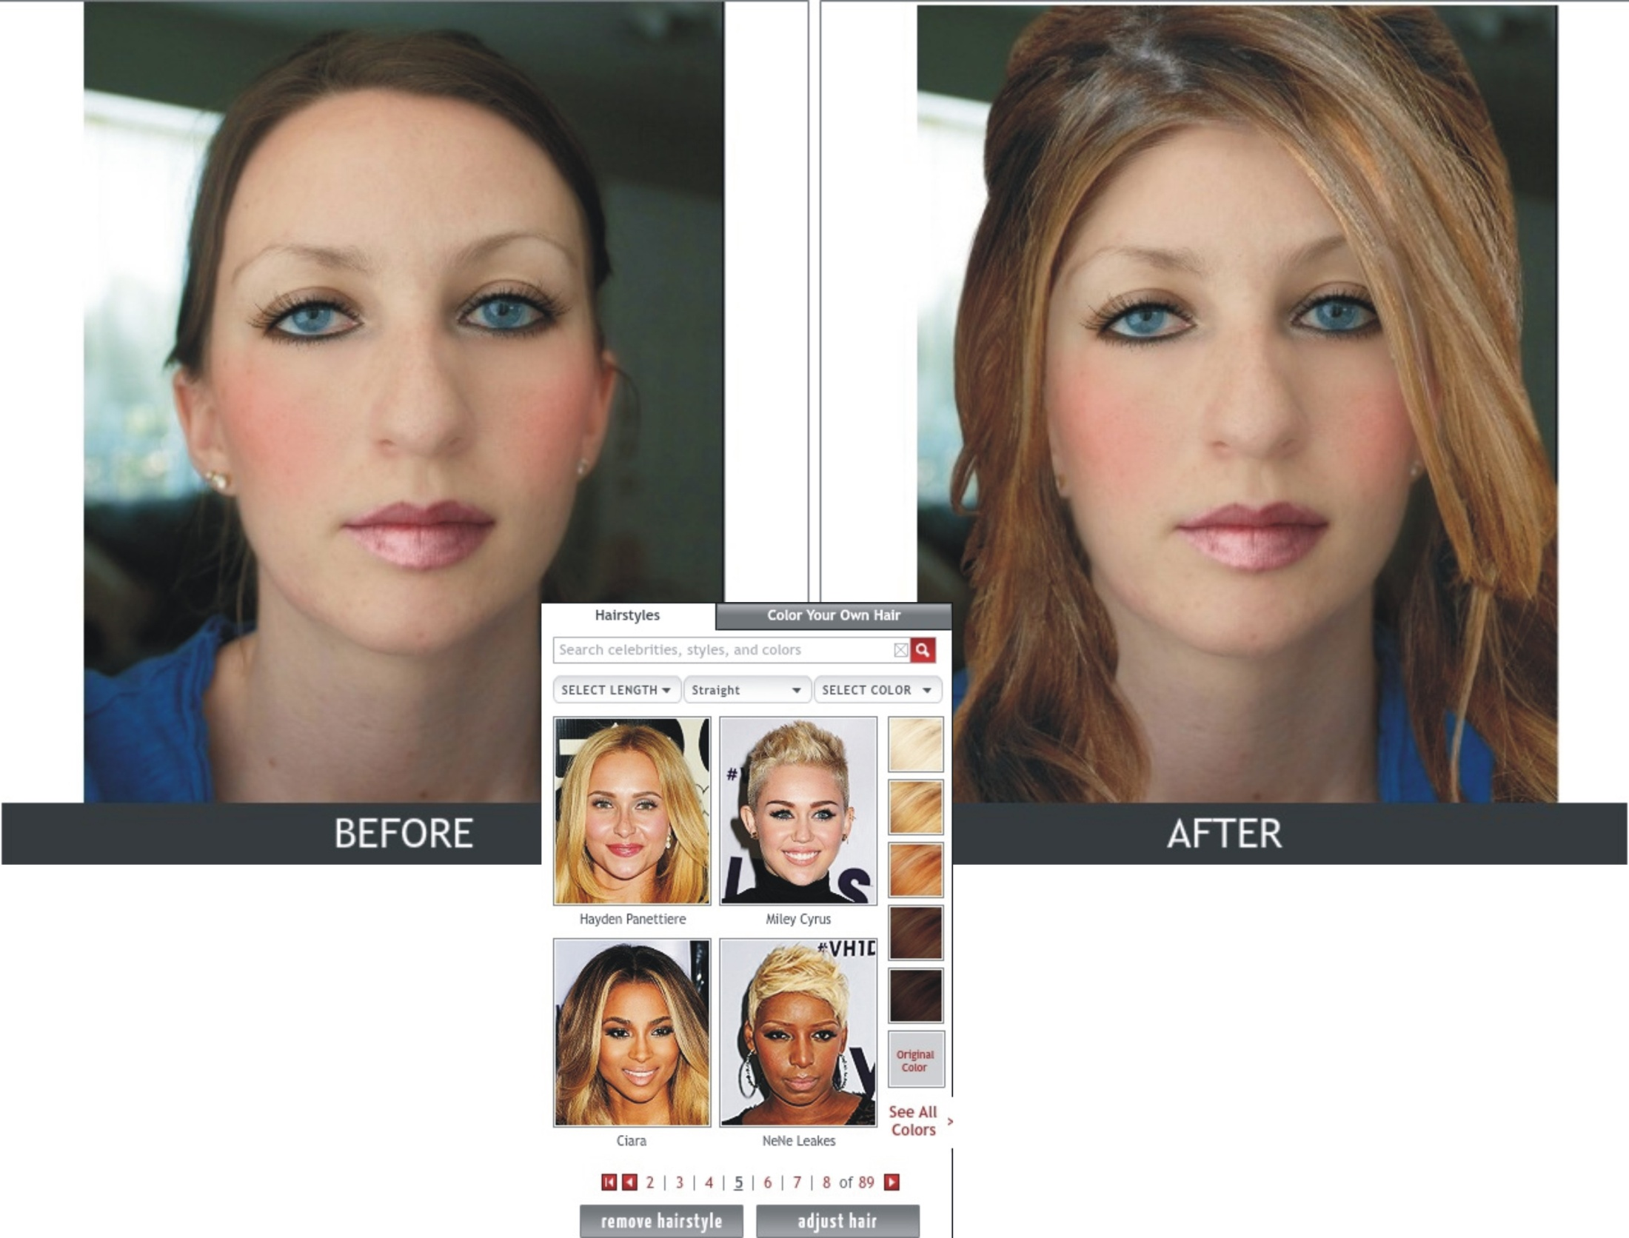

Slide 25
